Slide 1
Умножение дробей
«Дроби всякие нужны, дроби разные важны.
Дробь учи, тогда сверкнет тебе удача.
Станет легкой даже трудная задача.»
Учитель математики Куликова Е.Ю.

Slide 2
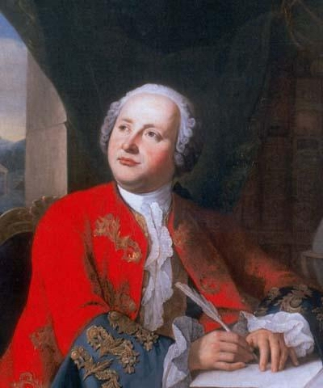
19 ноября 2011года исполнилось 300 лет со дня рождения величайшего человека, гениального русского учёного,
просветителя, своими идеями, опередившего науку 18 века.

Slide 3
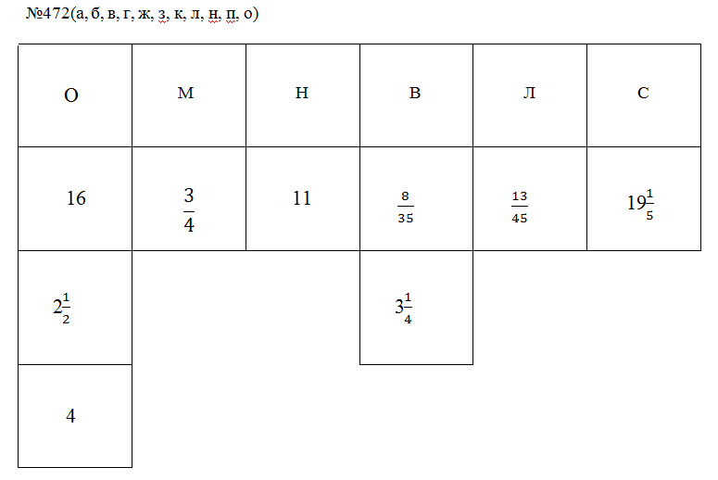

Slide 4
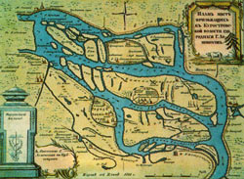
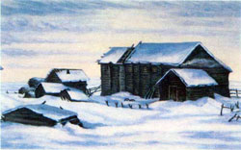
Михаил Васильевич Ломоносов родился 8 ноября (19 — по новому стилю) 1711 г. в деревне Мишанинской в нескольких километрах от города Холмогоры.
Отец Ломоносова Василий Дорофеевич был черносошным крестьянином.
Мать Ломоносова — Елена Ивановна Сивкова — была дочерью дьякона села Матигоры. Михаил был единственным сыном Е.И. и В.Д. Ломоносовых.

Slide 5
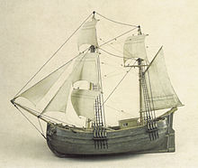
Отец Ломоносова владел гукором — небольшим парусным судном.
На нем Василий Дорофеевич перевозил государственные и частные грузы, промышлял морского зверя.
С десяти лет в плаваниях стал участвовать и Михаил.

Slide 6
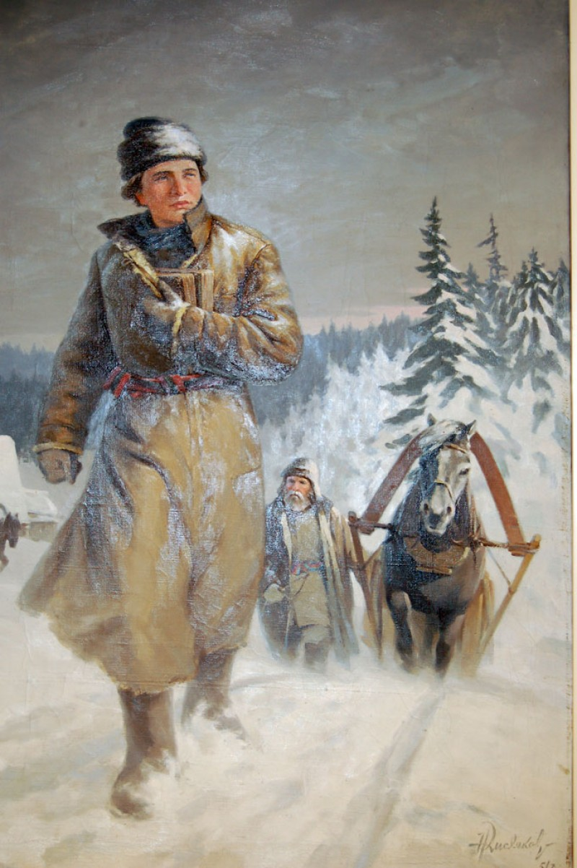
Без грамоты было невозможно вести дела, поэтому Василий Дорофеевич поручил своего сына заботам дьячка приходской Димитриевской церкви С. Н. Сабельникова.
Обучившись грамоте, Михаил пристрастился к чтению. Вероятно, в это время у Ломоносова возникает страстное желание учиться.
В конце 1730 г. Ломоносов пешком отправляется в Москву, где скрыв свое крестьянское происхождение,
15 января 1731 года поступает в Славяно-греко-латинскую академию.

Slide 7
Расшифруйте запись.
05 06 03 33 20 15 01 05 24 01 20 30

Slide 8
Алфавит
А—01 З—09 П—17 Ч—25 Я—33
Б—02 И—10 Р—18 Ш—26
В—03 Й—11 С—19 Щ—27
Г—04 К—12 Т—20 Ъ—28
Д—05 Л—13 У—21 Ы—29
Е—06 М—14 Ф—22 Ь—30
Ё—07 Н—15 Х—23 Э—31
Ж—08 О—16 Ц—24 Ю—32

Slide 9
05 06 03 33 20 15 01 05 24 01 20 30
Д Е В Я Т Н А Д Ц А Т Ь

Slide 10
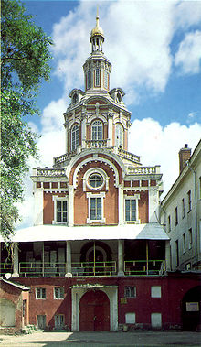
Московская славяно-греко-латинская академия.
Начало учебы было тяжелым: девятнадцатилетний юноша сел за парту вместе «со школьниками, малыми ребятами».
Стипендия была мизерной — 3 копейки в день, на которые надо было питаться, одеваться и приобретать бумагу и перья, да и платили ее нерегулярно.
Но стремление к знаниям помогло преодолеть все лишения, и за первый год Ломоносов сумел закончить три класса Академии. Он освоил латинский язык (серьезная научная литература того времени издавалась на латыни) и читал все что удавалось достать в библиотеке Академии и в расположенной неподалеку книжной лавке.

Slide 11
Ломоносов был в числе отобранных 12 человек отправленных на учебу в Петербургскую Академию.
Через полгода учёбы в ней было решено послать за границу трех студентов для обучения горному делу. Ими оказались
1)Г.У.Райзер,17 лет — сын советника Берг-коллегии,
2)Д.Виноградов,16лет — попович
3)М.Ломоносов,25 лет — крестьянский сын. В сентябре 1736 г. их направили в университет города Марбурга. В июне 1741 г. Ломоносов вернулся в Петербург.

Slide 12
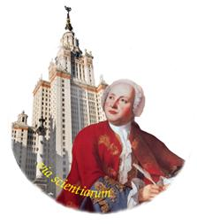
Ломоносов один из выдающихся естествоиспытателей своего времени, талантливый инженер и педагог, один из создателей первого в стране Московского университета в 1755 году, ныне носящий имя Ломоносова.

Slide 13
1 вариант
45 30 15 35 30 24 63 24 54 49
72 27 32 20 21
2 вариант
56 27 42 24 28 16 42 40 28 16
48 27 36 18 25 16

Slide 14
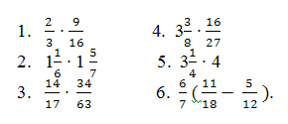
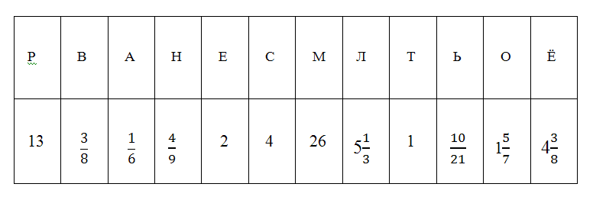
Решим задание

Slide 15
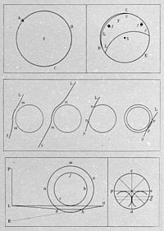
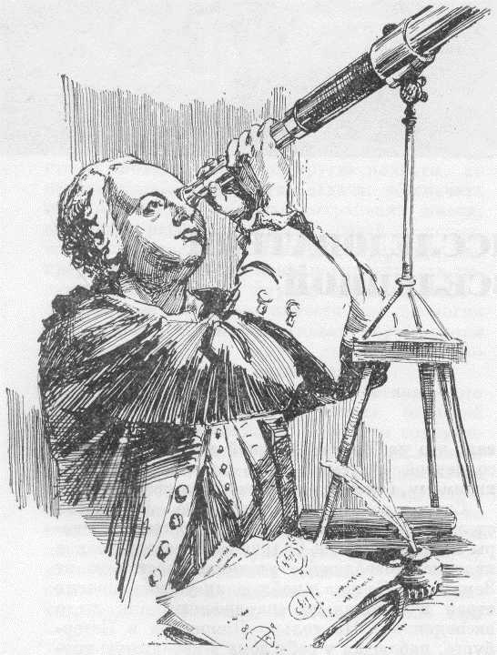
26 мая 1761 года, наблюдая прохождение Венеры по солнечному диску, М. В. Ломоносов обнаружил наличие у неё атмосферы.
Иллюстрации М. В. Ломоносова к рукописи «Явление Венеры на Солнце…». 1761

Slide 16
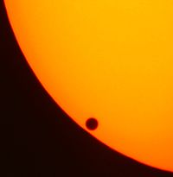
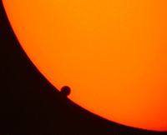
Прохождение Венеры по диску Солнца, 8 июня 2004 года.
Это космическое явление было заранее вычислено и с нетерпением было ожидаемо астрономами мира 26 мая 1761 года.
На территории России организатором наблюдений был М. В. Ломоносов. Результатом его усилий стало направление экспедиций. В их задачу входило наблюдение контактов Венеры и Солнца — зрительного касания краёв их дисков.
М. В. Ломоносов, ведя самостоятельные наблюдения в своей домашней обсерватории, обнаружил световой ободок вокруг Венеры.

Slide 17
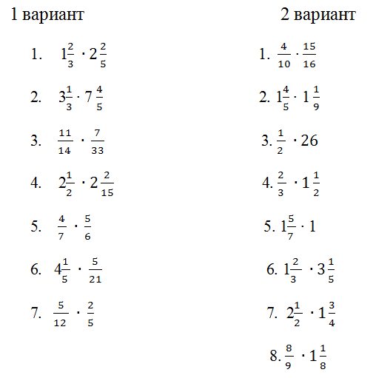
Пользуясь предыдущей таблицей, самостоятельно определите, чем ещё занимался Ломоносов.

Slide 18
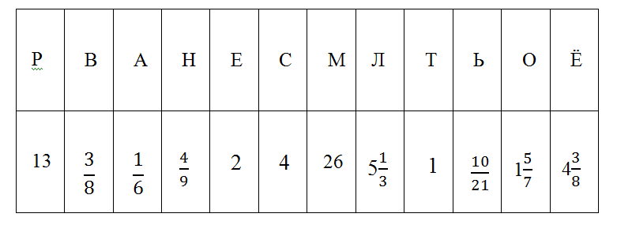

Slide 19
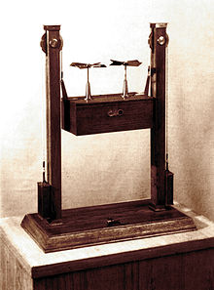
Прототип вертолёта
В рамках метеоисследований, в том числе измерений на разных высотах (давление, температура, и т. д.), М. В. Ломоносов разработал летательный аппарат вертикального взлёта — первый прототип вертолёта.
Однако он не подразумевал пилотируемых полётов — только подъём метеоприборов.
Документы показывают, что учёный сделал его действующую модель.

Slide 20
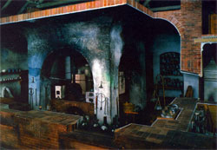
В октябре 1748 года была построена химическая лаборатория, где оборудование было изготовлено по чертежам самого учёного.
Здесь он провёл более 4000 опытов!
Им разработана технология цветных стёкол (прозрачных и «глухих» — смальт).
М. В. Ломоносов был одним из первых, кто разгадал рецептуру красного стекла — «золотого рубина».

Slide 21
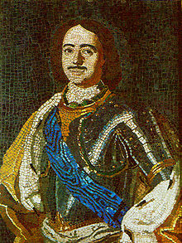
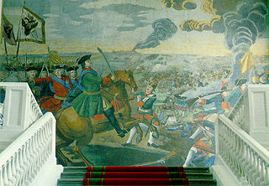
Мозаики набранные М. В. Ломоносовым.

Slide 22
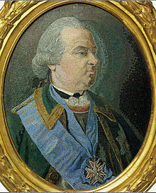
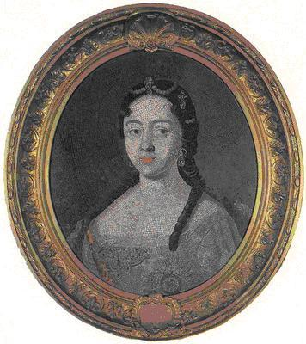

Slide 23
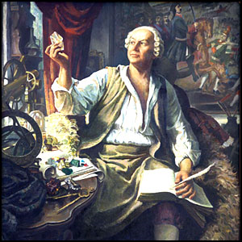
А.С. ПУШКИН О М.В. ЛОМОНОСОВЕ
“Ломоносов был великий человек, он обнял все отрасли просвещения.
Жажда науки была сильнейшею страстью, сей души.…
Он создал первый университет, вернее сказать, сам был первым русским университетом”.

